Slide 1

CICLO II: Programación Básica en Java

Slide 2

Sesión 1:
Introducción a Java
VARIABLES, OPERADORES Y PRECEDENCIA
EXPRESIONES Y ALGORITMOS SECUENCIALES

Slide 3
Objetivos de la sesión
Al finalizar esta sesión estarás en capacidad de:
Determinar las componentes mínimas de un programa escrito en Java.
Identificar y comprender los potenciales errores iniciales de un programa escrito en Java.
Describir y aplicar el método print y println.
Diferenciar Tipos de datos
Declarar variables
Manejo de Operadores aritméticos, relacionales y lógicos
Precedencia de operadores
Expresiones
Asignación
Manipular Tipos de datos Strings y Character.
Convertir números a strings y de strings a números para entrada.

Slide 4
Objetivos de la sesión
Al finalizar esta sesión estarás en capacidad de:
12. Describir y aplicar el método Scanner.
13. Describir los operadores relacionales
14. Diseñar y desarrollar programas que incluyan condicionales If-else, if-else if-else simples y anidados.
15. Diseñar y desarrollar programas que incluyan el manejo de switch.
16. Diseñar y desarrollar programas que incluyan ciclo repetitivo while
17. Diseñar y desarrollar programas que incluyan ciclo repetitivo do-while
18. Operadores de asignación compuesto (operador=)
19. Operadores de incremento y decremento(++,--)
20. Diseñar y desarrollar programas que incluyan ciclo repetitivo for

Slide 5
INTRODUCCIÓN A LA PROGRAMACIÓN

Slide 6

Variables
P
Una variable en programación es una unidad de datos que puede cambiar de valor. Es la forma más simple de almacenamiento, representando una zona de memoria donde se almacena un elemento de datos.
Y En Java...
1. Entero 🡺 int
2. Real 🡺 float, double
3. Carácter 🡺 char
Cadena de caracteres🡺 String
4. Lógica 🡺 boolean
Para recordar:
Una variable siempre debe estar identificada por un nombre y definida por un tipo.
En PSeudocódigo
Tipos de variables:
1. Entero
2. Real
3. Carácter
4. Lógica

Slide 7
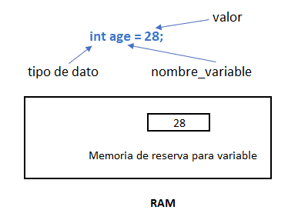
Declaración de variables
P
tipo de dato: tipo de datos que se pueden almacenar en esta variable.
nombre_variable: nombre dado a la variable.
valor: es el valor inicial almacenado en la variable.
Ejemplos:
float simpleInterest; //Declarando variable float
int time = 10, speed = 20; //Declarando e Inicializando la variable integer
char var = 'h'; // Declarando e Inicializando la variable character

Slide 8
Convertir String a Número o Número a String
String (cadena) a int (entero):
String enteroString = "5";
int entero = Integer.parseInt(enteroString);
int(entero) a String:
int entero = 5;
String enteroString = Integer.toString(entero);
String a double:
String DoubleString = “8342342";
double aDouble = Double.parseDouble(aString);
double a String:
double d = 8342342;
System.out.println(Double.toString(d));

Slide 9
EXPRESIONES Y OPERADORES

Slide 10

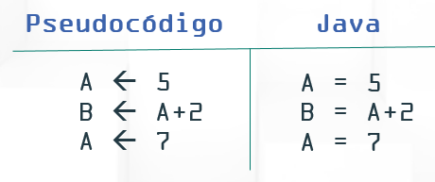
Operación de Asignación
Recordemos:
Esta operación permite dar valor a variables.
Representación algorítmica: 🡨
Lo nuevo:
En java la operación de asignación se representa con el signo =
Pseudocódigo
A 🡨 5
B 🡨 A+2
A 🡨 7
Java
A = 5
B = A+2
A = 7

Slide 11
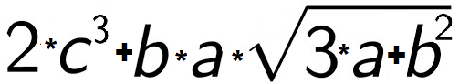
Expresiones - Recordemos
Una expresión consta de operadores y operandos.
Según sea el tipo de datos que manipulan, se clasifican en:
Aritméticas
Relacionales
Lógicas

Slide 12
Operadores Aritméticos
Operador | Nombre | Ejemplo | Java
+ | Suma | A + 4 | +
- | Resta | A – 4 | -
* | Multiplicación | B * 2 | *
/ | División | C / 3 | /
Mod | Modulo (residuo de la división entera) | 15 mod 2 = 1 | 15 % 2
=Div | Cociente de la división entera | 15 div 2 = 7 | En Java no existe, se aplica el axioma de cerradura entre los números enteros: 15 / 2 = 7
^ | Potencia o | B^3 | Math.pow(base,potencia) Math.pow(B,3)

Slide 13
Operadores Relacionales
Operador | Nombre | Ejemplo | Java
> | Mayor que | 4>2 | >
< | Menor que | 3<10 | <
>= | Mayor o igual | 5>=5 | >=
<= | Menor o igual | 7<=9 | <=
= | Igual | 3=2 | ==
<> | Diferente | 9<>7 | !=

Slide 14
Operadores Lógicos
Operador | Nombre | Ejemplo | Java
And, & | Y | (3>5) & (4<10) | &&
Or, v, | | O | (3<5) | (4<10) | ||
NO | Negación | ~(6=6) | !
P | Q | P v Q | P Q
V | V
V | F
F | V
F | F
V
V
V
F
V
F
F
F

Slide 15


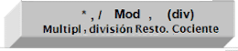

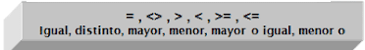



Prioridad de todos los operadores

Slide 16
Estructura de Salida - Escritura
Pseudocódigo:
Escribir “El resultado es:”, R
Donde “El resultado es:” es un mensaje que se desea aparezca y R es la variable que contiene un valor.
Java:
System.out.print(“El resultado es: ”+ R);(Muestra el mensaje entre paréntesis y deja el cursor en la misma línea después de mostrarlo)
System.out.println(“El resultado es: ”+ R); (muestra el mensaje entre paréntesis y posiciona el cursor en una nueva línea)

Slide 17
Estructuras de Entrada - Lectura
Pseudocódigo:
Leer a, b;
Donde “a” y “b” son las variables tipo entero que recibirán los valores.
Java:
Se debe importar la librería java.util.Scanner; luego se define una variable que permitirá realizar la captura de los datos por teclado.
Scanner leer = new Scanner(System.in);
Dependiendo del tipo de dato, estos se leen utilizando nextTipo( donde Tipo puede ser: Int, Float, Double, Line) de la siguiente forma:
a=leer.nextInt();
b=leer.nextInt();

Slide 18
Errores comunes
Olvidar un punto y coma al final de una instrucción o sentencia.
No cerrar llaves de algún bloque de código, método, clase o en alguna estructura de control.
Colocar el mismo nombre a variables con diferente tipo.
Asignar a una variable otra con tipo de dato diferente: por ejemplo: una variable String y se le asigna una variable de tipo int, en este caso el compilador arroja un error de conversión de tipos.
Ingreso de valores diferentes a los que la aplicación recibe.
Acceder a una posición que no existe en un arreglo.
Almacenar cadenas donde se debe almacenar números.
Divisiones por cero.

Slide 19
ESTRUCTURAS ALGORÍTMICAS CONDICIONALES

Slide 20
Estructuras Condicionales Simples
PSEUDOCÓDIGO
JAVA
Si (condición) entonces
Acción(es)
Fin-si
if (condición){
acciones
}

Slide 21
Estructuras Condicionales Dobles:
PSEUDOCÓDIGO
JAVA
if (condición){
acciones 1
}else{
acciones 2
}
Si (condición) entonces
Acción(es)_1
si no
Acción(es)_2
Fin-si

Slide 22

Estructuras Condicionales Múltiples
PSEUDOCÓDIGO
JAVA
Si (condición_1) entonces
Acción(es)_1
sino
Si (condición_2) entonces
Acción(es)_2
sino
Varias condiciones
finsi
finsi
if (condición_1) {
Acción(es)_1
} else if (condición_2) {
Acción(es)_2
} else if (condición_3) {
Acción(es)_3
} else {
}
Varias condiciones

Slide 23
Estructuras Condicionales Anidados
PSEUDOCÓDIGO
JAVA
Si (condición_1) entonces
Si (condición_2) entonces
Acción(es)_1
si no
Acción(es)_2
Fin-si
sino
finsi
if (condición_1) {
if (condición_2) {
Accion(es)_1
} else {
Accion(es)_2
}
} else {
}
Varias condiciones
Varias condiciones

Slide 24
ESTRUCTURA ALGORÍTMICA DEPENDIENDO DE

Slide 25
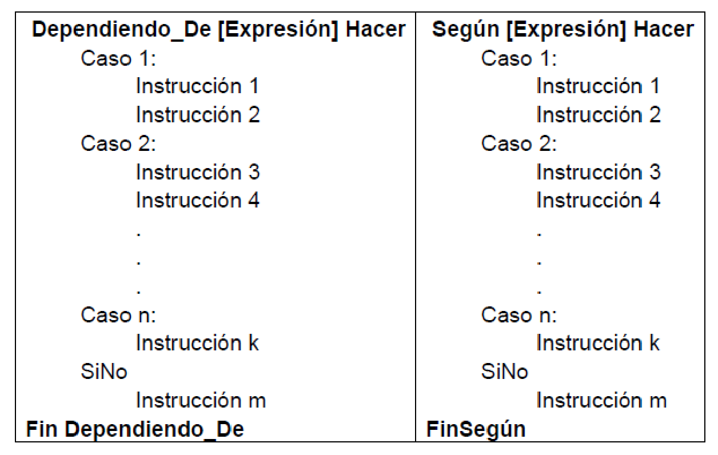
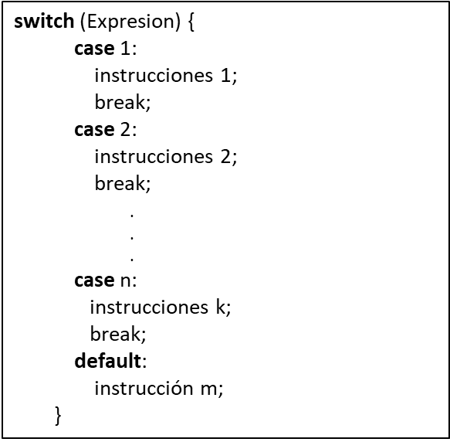
Dependiendo De (DD) o Según
Pseudocódigo Java

Slide 26
ESTRUCTURAS ALGORÍTMICAS CÍCLICAS O REPETITIVAS

Slide 27
Estructuras cíclicas
Ciclos con un Número Indeterminado de Iteraciones (Mientras Que y Hacer Hasta o repetir hasta)
Ciclo con un Número Determinado de Iteraciones (Para)
Hacer
Accion1
Accion2
.
.
.
AccionN
Hasta (condición)
para c🡨 VI hasta VF con inc I hacer
Accion1
Accion2
.
.
.
AccionN
Fin-para
Mientras (condición) hacer
Accion1
Accion2
.
.
AccionN
Fin-mientras
Dónde:
c: variable control
VI: Valor Inicial
VF: Valor Final
I: Incremento

Slide 28
Estructuras cíclicas en Java
Mientras Que
while (condicion) {
Acción 1
Acción 2
.
.
}
Hacer Mientras
do{
Acción 1
Acción 2
.
.
}while (condición);
Para
for (c= vi; c<= vf; c=c+i) {
Acción 1
Acción 2
.
.
}

Slide 29
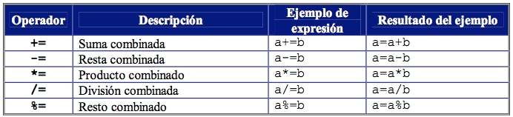
Operadores de asignación compuestos

Slide 30
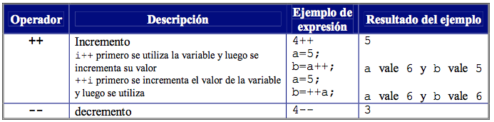
Operadores de incremento y decremento

Slide 31
Ejercicio
Diseñar un algoritmo que calcule el promedio de notas del primer parcial de un curso de N estudiantes.

Slide 32
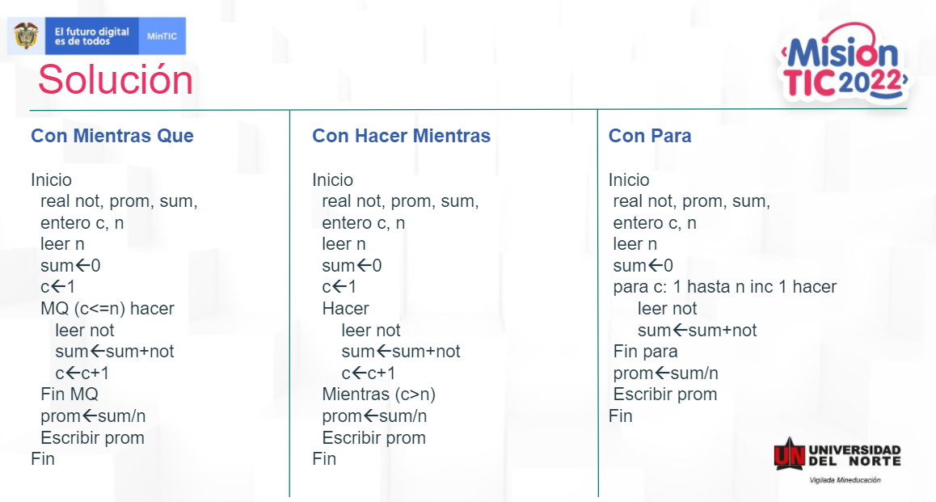
Solución

Slide 33
Codificación en Java de las estructuras algorítmicas.

Slide 34
Ejemplo If:
int i = 10;
if (i > 15)
System.out.println("10 es menor que 15");
// Esta declaración se ejecutará
// como si considerara una declaración por defecto
System.out.println("No estoy en IF");
Salida No estoy en IF
Ejemplo If-else:
package practica;
int i = 20;
if (i < 15)
System.out.println("Soy menor que 15");
else
System.out.println("Soy mayor de 15");
Salida Soy mayor de 15

Slide 35
Ejemplo If anidado:
package practica;
int i = 10;
if (i == 10)
{
// Primera declaración if
if (i < 15)
System.out.println("soy menor que 15");
// Declaración if anidada
// Solo se ejecutará si la instrucción anterior
// es verdad
if (i < 12)
System.out.println("yo también soy menor que 12");
else
System.out.println("soy mayor que 15");
}
Salida soy menor que 15
yo soy menor que 12

Slide 36
Ejemplo switch-case:
int i = 9;
switch (i)
{
case 0:
System.out.println("i es cero.");
break;
case 1:
System.out.println("i es uno.");
break;
case 2:
System.out.println("i es dos.");
break;
default:
System.out.println("i es mayor que 2.");
}
Salida i es mayor que 2.

Slide 37
Ejemplo while-if-for:
Scanner input = new Scanner(System.in);
int magic_square[][]=new int[3][3];
int counter = 0;
while(true){
System.out.println("Enter the Magic Number: ");
for(int i = 0; i < 3; i++)
{
for(int j = 0; j < 3; j++)
{
System.out.println("Number "+(i+1)*(j+1));
magic_square[i][j] = input.nextInt();
if (magic_square[i][j] < 1 || magic_square[i][j] > 9)
System.out.println("ERROR! Input range is invalid.");
else
counter++;
}
}
Salida i es mayor que 2.

Slide 38

Ejercicios para practicar

Slide 39


